Slide 1

基于词向量的歌词情感分类与多粒度歌曲推荐算法研究
答辩人：胡志伟
指导老师：李飞
Notes:
各位答辩老师上午好，我叫胡志伟，论文答辩题目是基于词向量的歌词情感分类与多粒度歌曲推荐算法研究，指导老师是李飞副教授。

Slide 2
01
研究背景及意义
02
国内外研究现状
目录
03
主要工作
CONTENTS
04
实验与分析
05
总结与展望
Notes:
答辩内容主要包括以下5个部分。分别是：
1.研究背景及意义
2.国内外研究现状
3.主要工作
4.实验与分析
5.总结与展望

Slide 3
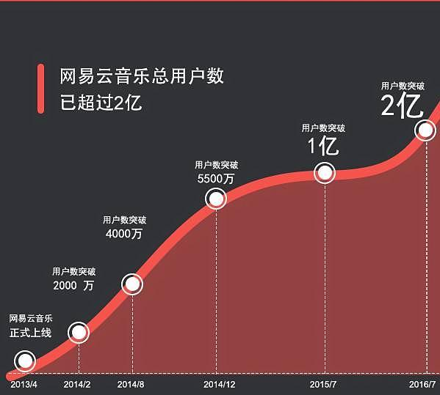
研究背景
网易云音乐上线3年来用户数量变化曲线
Notes:
1.近年来随着互联网尖端技术的发展，人们的生活丰富多彩起来。互联网技术在开辟出众多新生领域的同时也给传统领域带来了巨大影响。
2.以音乐领域为例，过去人们听歌的渠道主要集中在购买专辑、收听广播，随着4G网络的发展，流量费用的降低与WIFI的普及，数字音乐引领了时代潮流。从图中网易云音乐上线3年来用户数量的变化曲线，就足以看出数字音乐的流行度。

Slide 4
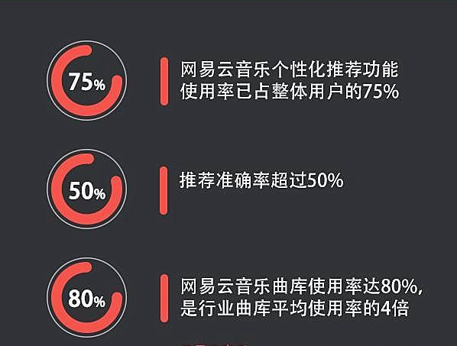
研究背景
网易云音乐个性化推荐覆盖率
Notes:
1.随着听众对在线音乐服务的需求不断增加，传统的能听、能下载、能看歌词等单一化的功能已不再能满足用户需求，个性化的音乐服务内容更能吸引用户眼球。从图中可以看出网易云音乐的个性化推荐功能的用户渗透率高达75%，可见用户对个性化音乐服务的衷热程度还是蛮高的。

Slide 5
研究意义
网络中充斥着大量的音乐资源，用户不可能全部收听也不可能全部喜欢，显然迫切需要对音乐进行分类，而歌曲大部分均包含歌词信息，因此可基于歌词对歌曲进行情感分类。
1
2
在将音乐分好类的基础上可基于用户收听歌曲历史、对歌曲的操作行为等等规则向用户推荐其最可能喜欢的音乐，实现个性化推荐。
3
对音乐基于歌词进行情感分类的研究将有助于推动其他研究领域的发展，如促进逆向过程即音乐自动生成技术的成熟，达成自动作词技术的突破，对歌曲进行个性化推荐有利于提升用户体验度，提高用户粘性。
3
Notes:
1. 而当前网络中充斥着大量的音乐资源，用户不可能全部收听也不可能全部喜欢，显然迫切需要对音乐进行分类，而歌曲大部分均包含歌词信息，因此可基于歌词对歌曲进行情感分类。
2. 在将音乐分好类的基础上可基于用户收听歌曲历史、对歌曲的操作行为等等规则向用户推荐其最可能喜欢的音乐，实现个性化推荐。
3. 对音乐基于歌词进行情感分类的研究将有助于推动其他研究领域的发展，如促进逆向过程即音乐自动生成技术的成熟，达成自动作词技术的突破，对歌曲进行个性化推荐有利于提升用户体验度，提高用户粘性。

Slide 6
01
研究背景及意义
02
国内外研究现状
目录
03
主要工作
CONTENTS
04
实验与分析
05
总结与展望

Slide 7
国内外研究现状
歌曲分类
基于音频声信号方式
基于歌词的词汇向量空间模型
基于歌词的情感向量空间模型
上述三种方式相结合
歌曲推荐
基于用户描述场景进行推荐
基于用户好友喜好进行推荐
基于用户操作行为进行推荐
Notes:
对歌曲的情感分类始于20世纪90年代。
最初是基于音频声信号，根据歌曲的音节、音色等等信息，基于Thayer情感模型进行分类。
接着出现了基于歌词对歌曲进行情感分类的研究，包括词汇向量空间模型以及改进的情感向量空间模型。
之后对歌曲的情感分类研究主要是将上述三种方式结合起来。
对于歌曲推荐的研究包括以下几个部分：
早前的推荐基于用户描述场景来为其推荐合适的音乐，如用户输入咖啡馆，推荐算法从曲库中找到对应环境的歌曲，这种方式需要事先对歌曲标签化处理。
根据用户的好友关系进行推荐，将用户好友喜欢的音乐推荐给用户。
基于用户对歌曲的操作行为进行推荐，如用户单曲循环了某首歌，则向其推荐与当前歌曲最相似的歌曲。

Slide 8
01
研究背景及意义
02
国内外研究现状
目录
03
主要工作
CONTENTS
04
实验与分析
05
总结与展望

Slide 9
主要工作
提出基于歌词词向量的词性情感词联合权重分类模型
提出基于操作行为衡量用户对歌曲喜好程度的模型，进而进行歌曲推荐
Notes:
本文主要工作包括下面两部分：
提出基于歌词词向量的词性情感词联合权重分类模型
2. 提出基于操作行为衡量用户对歌曲喜好程度的模型，进而进行歌曲推荐

Slide 10
主要工作
对比分类模型
神经词袋模型
词频权重模型
仅情感词权重模型
仅词性权重模型
Notes:
本文提出的基于歌词词向量的词性情感词联合权重分类模型是在神经词袋模型、词频权重模型、仅情感词权重模型以及仅词性权重模型的基础上改进的，后续实验部分对本文提出的模型与这三种模型在分类准确率上进行对比。

Slide 11
主要工作
词性情感词联合权重模型
该模型可行的理论依据：
(1)：现有情感词典本身并不能收录所有的情感词
(2)：情感词以形容词居多，可用于弥补情感词典不全的缺点
(3)：现有中文分词工具已经能有效的标注出语句中分词的词性
Notes:
该模型可行的理论依据为：
现有情感词典本身并不能收录所有的情感词，特别是对于网络中新出现的可能表达某些情感极性的词，现有情感词典并不能很好的兼容。
2. 情感词以形容词居多，可用于弥补情感词典不全的缺点
3. 现有中文分词工具已经能有效的标注出语句中分词的词性

Slide 12
主要工作
词性情感词联合权重模型
词性情感词联合权重模型形式化的公式定义：
Notes:
其中wi表示当前歌词中的某个分词，T表示当前歌曲，sentiment(wi,T)表示当前分词是否是情感词典中包含的情感词，其取值只能是0或者1
adj(wi,T)表示当前分词是否是形容词，其取值也只能是0或者1
v(wi)表示当前分词在10G维基百科训练生成的1G词向量库中对应的词向量，其是一个200维的向量。

Slide 13
主要工作
基于操作行为表征用户对音乐的喜好程度
本论文将用户对某首歌的操作行为分为以下几类并给出每种操作行为对应的权重分数：
操作行为 | 行为分数 | 归一化后行为分数(0-1)
单曲循环 | 5 | 1
分享 | 4 | 0.8
评论 | 3 | 0.6
收藏 | 2 | 0.4
点赞 | 1 | 0.2
正常播放 | 0 | 0
跳过 | -1 | -0.2
拉黑 | -5 | -1
Notes:
用户对某首音乐有诸如单曲循环、跳过、收藏等等操作行为，不同的操作行为能够反映用户对当前歌曲不同程度的喜好，我们完全可以通过这些行为来量化用户对某首歌曲的喜爱偏好程度。本论文将用户对某首歌的操作行为分为以下几类并给出每种操作行为对应的权重分数：分数值绝对值越高表示当前行为对用户对音乐的偏爱喜好影响越大，正值表示用户倾向于喜欢当前歌曲，负值表示用户倾向于坦言当前歌曲。

Slide 14
主要工作
基于操作行为表征用户对音乐的喜好程度
为了量化上面8种操作行为之间的重要性，通过层次分析法引入了成对比较矩阵来确定这8种操作的权重指标值，具体的成对比较矩阵为：
 | 单曲循环 | 分享 | 评论 | 收藏 | 点赞 | 正常播放 | 跳过 | 拉黑
单曲循环 | 1 | 3 | 4 | 5 | 6 | 7 | 6 | 1
分享 | 1/3 | 1 | 3 | 4 | 5 | 7 | 5 | 1/3
评论 | 1/4 | 1/3 | 1 | 3 | 5 | 6 | 5 | 1/4
收藏 | 1/5 | 1/4 | 1/3 | 1 | 3 | 5 | 3 | 1/5
点赞 | 1/6 | 1/5 | 1/5 | 1/3 | 1 | 3 | 1 | 1/6
正常播放 | 1/7 | 1/7 | 1/6 | 1/5 | 1/3 | 1 | 1/3 | 1/7
跳过 | 1/6 | 1/5 | 1/5 | 1/3 | 1 | 3 | 1 | 1/6
拉黑 | 1 | 3 | 4 | 5 | 6 | 7 | 6 | 1
Notes:
不同的操作行为能够反映用户不同程度的喜好。比如分享比点赞更重要，单曲循环比拉黑更重要等等，为了量化上面8种操作行为之间的重要性，本论文通过层次分析法引入了成对比较矩阵来确定这8种操作的权重指标值，具体的成对比较矩阵。
其中：1表示行、列两个指标相比，具有同等的重要性，3表示行、列两个指标相比，行指标比列指标稍微重要，5表示行、列两个指标相比，行指标比列指标明显重要，7表示行、列两个指标相比，行指标比列指标强烈重要，9表示行、列两个指标相比，行指标比列指标极端重要，2,4,6,8表示上述相邻判断的中间值，相应的倒数表示将行、列指标的重要性转换为列、行指标的重要性。

Slide 15
主要工作
基于操作行为表征用户对音乐的喜好程度
对成对比较矩阵按照列进行归一化操作，并对每行求和归一化后得到下面指标权重值：
单曲循环 | 分享 | 评论 | 收藏 | 点赞 | 正常播放 | 跳过 | 拉黑
0.27205 | 0.16469 | 0.11883 | 0.07251 | 0.03877 | 0.02235 | 0.03877 | 0.27205
以周杰伦的《晴天》为例，假如某个用户对这首歌有下面操作行为：单曲循环+评论+点赞，可以得到当前用户对《晴天》这首歌的喜好程度值为：
Notes:
对上面成对比较矩阵按照列进行归一化操作，并对每行求和归一化后得到下面指标权重值这样我们就可以根据用户对某首歌的操作行为来量化其对这首歌的喜爱程度
2. 以周杰伦的《晴天》为例，假如某个用户对这首歌有下面操作行为：单曲循环+评论+点赞，我们可以得到当前用户对《晴天》这首歌的喜好程度值为0.37489，根据这些值的大小，我们可以衡量用户是喜欢当前歌曲还是讨厌当前歌曲，进而对多粒度

Slide 16
主要工作
基于操作行为表征用户对音乐的喜好程度
可以根据操作行为得到的评分值来判断其对当前音乐的喜好程度：
强烈不喜欢 | -0.14~-0.28
一般不喜欢 | 0~-0.14
一般喜欢 | 0-0.28
强烈喜欢 | >0.28
Notes:
可以根据操作行为得到的评分值来判断其对当前音乐的喜好程度：本文将喜欢程度分为四大类，分别是强烈不喜欢、一般不喜欢、一般喜欢和强烈喜欢，那么刚才用户对晴天这首歌应该是强烈喜欢的

Slide 17
主要工作
多粒度推荐考虑的维度
在得到歌曲分类以及用户对某首歌的喜好程度的基础上，本文接下来的多粒度推荐理论部分考虑了下面三个方面维度信息：
01
01
当前歌
歌曲所属歌
单的热度
02
03
歌曲自身
的热度
歌曲的演唱速率
Notes:
在得到歌曲分类以及用户对某首歌的喜好程度的基础上，本文接下来的多粒度推荐部分考虑了下面三个方面维度信息：
歌曲所属歌单的热度，包括歌单的播放量、评论数、分享数以及收藏量。
歌曲自身的热度，包括歌曲的评论数，转发量。分享数等等信息。
歌曲的演唱速率，歌曲的演唱速率主要是基于lrc文件的特点得到的。

Slide 18
01
研究背景及意义
02
国内外研究现状
目录
03
主要工作
CONTENTS
04
实验与分析
05
总结与展望

Slide 19
实验与分析
实验数据
本论文爬取了网易云音乐上1028618首歌以及69323个歌单，对已有歌曲信息进行过滤处理，最终得到50909首含有中文歌词的歌曲，对50909首歌进行类人工标注，并进行严格的筛选过后，将其中的1014首歌作为训练集进行实验，其中标注为积极的有522首，标注为消极的有492首，这1014首歌的部分标注结果为：
歌曲ID | 标注极性 | 歌曲ID | 标注极性
863974 | 1 | 114024 | -1
30500913 | -1 | 407761964 | -1
212652 | -1 | 31967045 | 1
35345243 | 1 | 29124079 | 1
32272267 | -1 | 29378589 | 1
85497 | 1 | 299981 | -1
Notes:
本论文爬取了网易云音乐上1028618首歌以及69323个歌单，对已有歌曲信息进行过滤处理，最终得到50909首含有中文歌词的歌曲，对50909首歌进行类人工标注，并进行严格的筛选过后，
将其中的1014首歌作为训练集进行实验，其中标注为积极的有522首，标注为消极的有492首，这1014首歌的部分标注结果为：

Slide 20
实验与分析
实验环境
操作系统 | ubuntu
内存 | 8G
处理器 | I7-2700K
设备数 | 1台
使用相关技术 | Python相关科学处理包

Slide 21
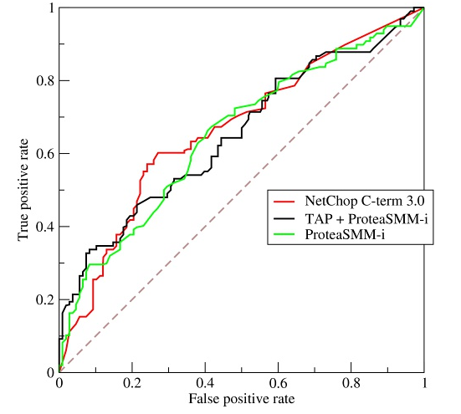
实验与分析
评价指标
本文采用ROC曲线与AUC值来衡量分类器的分类效果，一个典型的ROC曲线图为：
Notes:
采用ROC曲线与AUC值来衡量分类器的分类效果，一个典型的ROC曲线图为：
其中横坐标FPR表示负样本被分到正类的概率，纵坐标TPR表示正样本被分到正类的概率，ROC曲线越靠左上角表示分类准确率越高，AUC曲线表示ROC曲线下的面积，其值不会超过1，越大表示分
类效果越好。

Slide 22
实验与分析
实验结果
本论文对本文提出的基于词向量的词性情感词联合权重模型与神经词袋模型和词频权重模型两大类下全部分词、仅情感词与仅词性权重模型进行对比实验，在K近邻算法、朴素贝叶斯算法、梯度提升树上通过10折交叉验证计算出每种分类模型的准确率：
Notes:
本论文对本文提出的基于词向量的词性情感词联合权重模型与神经词袋模型和词频权重模型两大类下全部分词、仅情感词与仅词性权重模型进行对比实验，在K近邻算法、朴素贝叶斯算法、梯
度提升树上通过10折交叉验证计算出每种分类模型的准确率：

Slide 23
实验与分析
实验结果
朴素贝叶斯分类器上分类效果
分类模型 | 准确率
全部分词神经词袋模型 | 0.64004
仅包含情感词的神经词袋模型 | 0.63615
仅词性神经词袋模型 | 0.64670
词性情感词联合神经词袋模型 | 0.65963
词频权重(TF-IDF)模型(全部歌词分词) | 0.72106
词频权重(TF-IDF)模型(仅包含情感词分词) | 0.71597
词频权重(TF-IDF)模型(仅词性分词) | 0.70467
词频权重(TF-IDF)模型(词性情感词联合分词) | 0.72907

Slide 24
实验与分析
实验结果
KNN分类器上分类效果
分类模型 | 准确率
全部分词神经词袋模型 | 0.67275
仅包含情感词的神经词袋模型 | 0.61827
仅词性神经词袋模型 | 0.64757
词性情感词联合神经词袋模型 | 0.65970
词频权重(TF-IDF)模型(全部歌词分词) | 0.66471
词频权重(TF-IDF)模型(仅包含情感词分词) | 0.64561
词频权重(TF-IDF)模型(仅词性分词) | 0.62841
词频权重(TF-IDF)模型(词性情感词联合分词) | 0.64689

Slide 25
实验与分析
实验结果
梯度提升树分类器上分类效果
分类模型 | 准确率
全部分词神经词袋模型 | 0.73923
仅包含情感词的神经词袋模型 | 0.73737
仅词性神经词袋模型 | 0.72069
词性情感词联合神经词袋模型 | 0.74639
词频权重(TF-IDF)模型(全部歌词分词) | 0.78006
词频权重(TF-IDF)模型(仅包含情感词分词) | 0.78554
词频权重(TF-IDF)模型(仅词性分词) | 0.77684
词频权重(TF-IDF)模型(词性情感词联合分词) | 0.79984

Slide 26
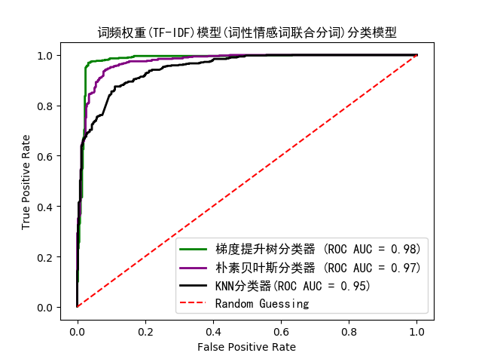
实验与分析
结果评价
选择上面8种分类模型在分类准确率上表现效果最好的基于词频的 词性情感词联合权重模型，我们绘制了其在上述三种分类器上的ROC曲线图，计算了其AUC值：
Notes:
选择上面8种分类模型在分类准确率上表现效果最好的基于词频的 词性情感词联合权重模型，我们绘制了其在上述三种分类器上的ROC曲线图，计算了其AUC值：从中可以看出在梯度提升树分类
器下，基于词频的词性情感词联合权重模型能够取得最好的分类效果。

Slide 27
实验与分析
结果分析
对同一种分类器，在神经词袋模型与词频权重模型两大类、8种子模型下，本文提出的基于词性情感词联合权重模型一般能取得最高的分类准确率。
对于同一种分类模型，采用不同的训练模型会得到不同的分类准确率，相较于本文使用的三种分类器，一般情况下梯度提升树分类器的分类准确率要优于其他两种。
在所有的分类模型与分类器上，基于词频的词性情感词联合权重模型在梯度提升树分类器上能够取得最高的分类准确率。
Notes:
1.对同一种分类器，在神经词袋模型与词频权重模型两大类、8种子模型下，本文提出的基于词性情感词联合权重模型一般能取得最高的分类准确率。
2. 对于同一种分类模型，采用不同的训练模型会得到不同的分类准确率，相较于本文使用的三种分类器即朴素贝叶斯分类器、KNN分类器以及梯度提升树分类器，一般情况下梯度提升树分类器
的分类准确率要优于其他两种分类器。
3. 在所有的分类模型与分类器上，基于词频的词性情感词联合权重模型在梯度提升树分类器上能够取得最高的分类准确率。

Slide 28
01
研究背景及意义
02
国内外研究现状
目录
03
主要工作
CONTENTS
04
实验与分析
05
总结与展望

Slide 29
总结
1
在歌曲分类方面，提出了词性情感词联合权重模型，并将该模型与现有的神经词袋模型及其他模型进行对比实验，验证了该模型在中文歌曲分类上的可行性。
2
在表征用户对歌曲的喜好程度方面，提出基于用户操作行为衡量用户对歌曲喜好程度的方法。
3
在歌曲推荐方面， 从理论上提出可考虑歌曲所在的歌单热度信息、歌曲自身热度信息以及歌曲演唱速率来计算与用户所喜欢歌曲最接近的歌曲列表。
Notes:
在歌曲分类方面，提出了词性情感词联合权重模型，并将该模型与现有的神经词袋模型及其他模型进行对比实验，验证了该模型在中文歌曲上的可行性。
在表征用户对歌曲的喜好程度方面，提出基于用户操作行为衡量用户对歌曲喜好程度的方法。
在歌曲推荐方面， 在理论上提出可考虑歌曲所在的歌单热度信息、歌曲自身热度信息以及歌曲演唱频率来计算出与用户所喜欢歌曲最接近的歌曲列表。

Slide 30
展望
1
在歌曲分类方面，本文提出的基于词频的词性情感词联合权重模型仅仅在中文歌词上进行了实验分析，下一步可以根据英文歌词语料库来验证本文提出的分类训练模型的可行性。
在表征用户对歌曲的喜好程度方面，本文仅仅考虑了用户的操作行为，下一步可以充分考虑用户的好友、粉丝的兴趣爱好等等维度信息来挖掘用户的音乐喜好。
2
3
在歌曲推荐方面，本文仅仅理论上提出推荐可以考虑歌曲所在的歌单热度信息、歌曲自身热度以及歌曲演唱频率维度信息，下一步有待于通过实验验证这一理论的正确性。
Notes:
1. 在歌曲分类方面，本文提出的基于词频的词性情感词联合权重模型仅仅在中文歌词上进行了实验分析，下一步可以根据英文歌词语料库来验证本文提出的分类训练模型的可行性。
2. 在表征用户对歌曲的喜好程度方面，本文仅仅考虑了用户的操作行为，下一步可以充分考虑用户的好友、粉丝的兴趣爱好等等维度信息来挖掘用户的音乐喜好。
3. 在歌曲推荐方面，本文仅仅理论上提出推荐可以考虑歌曲所在的歌单热度信息、歌曲自身热度以及歌曲演唱频率维度信息，下一步有待于通过实验验证这一理论的正确性。

Slide 31
谢谢各位老师！

